Slide 1


KNULUV
2015116872 곽명진
2015112242 심재욱
2015110556 이정우

Slide 2
목차
1
소개
2
시스템 개요
3
기능
4
Q&A

Slide 3
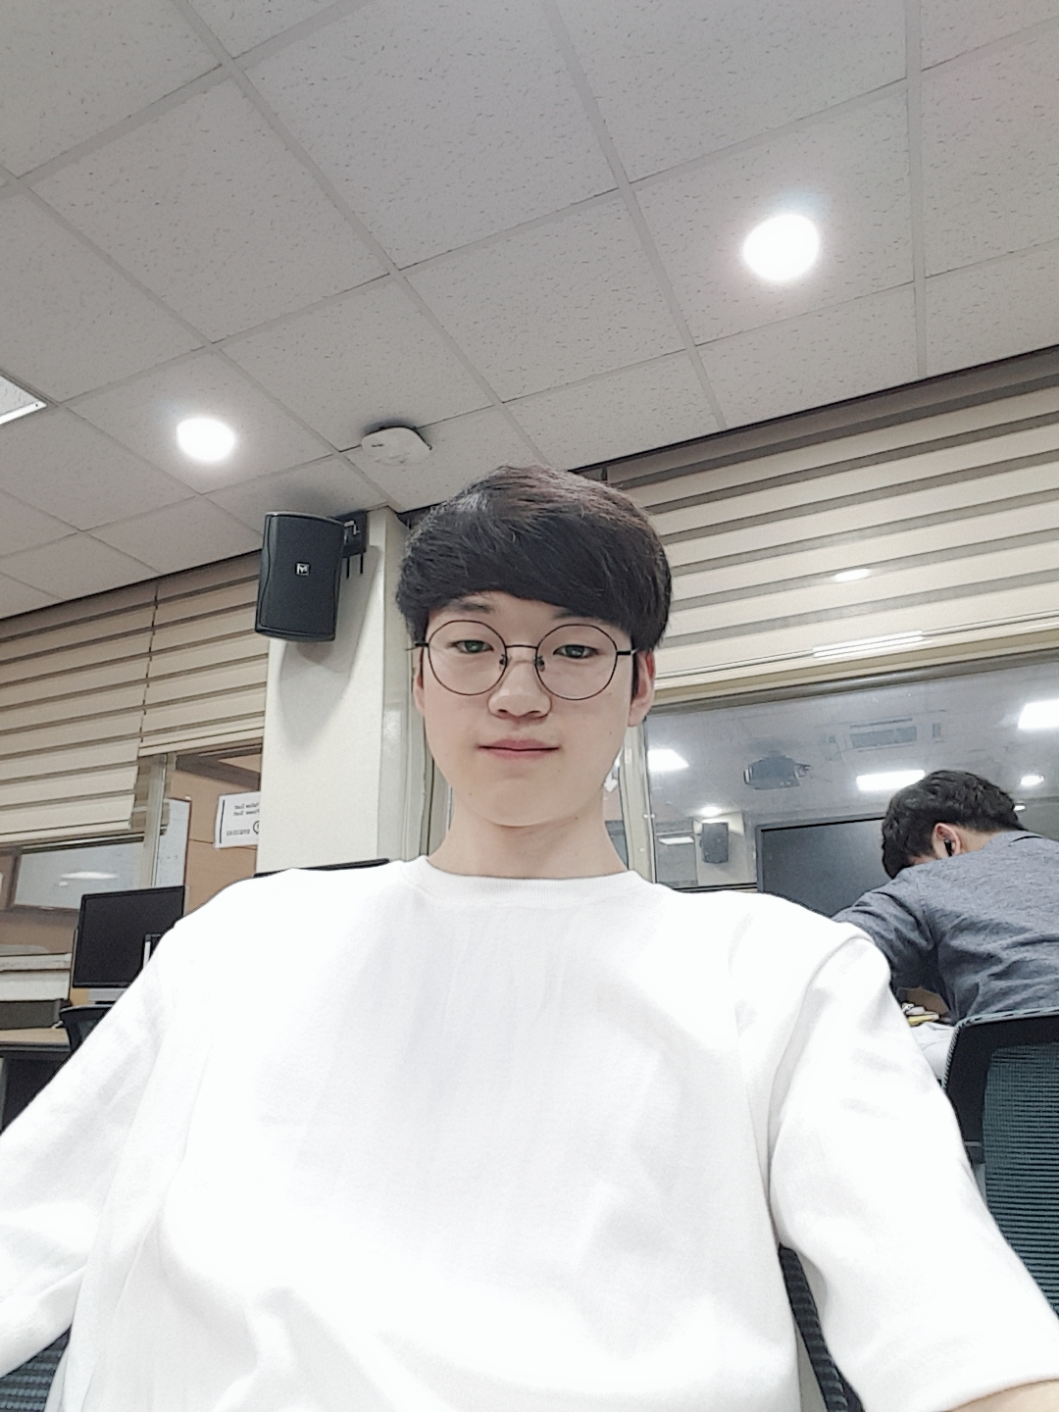
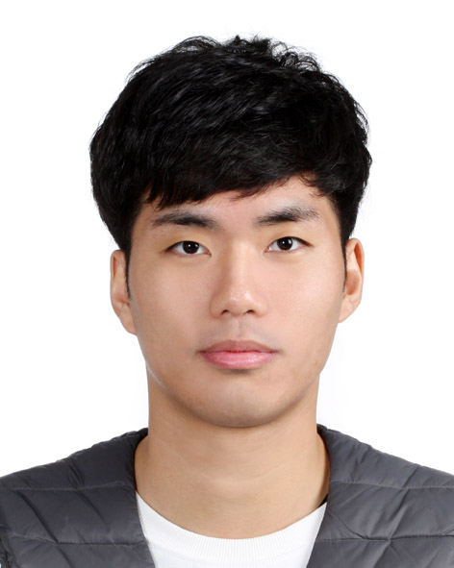
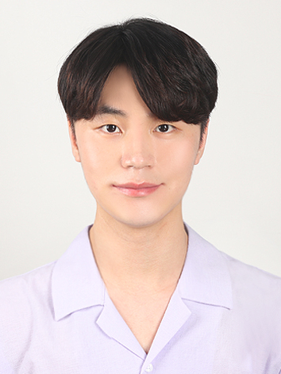

소개 – 팀원 소개
곽명진
심재욱
이정우

Slide 4
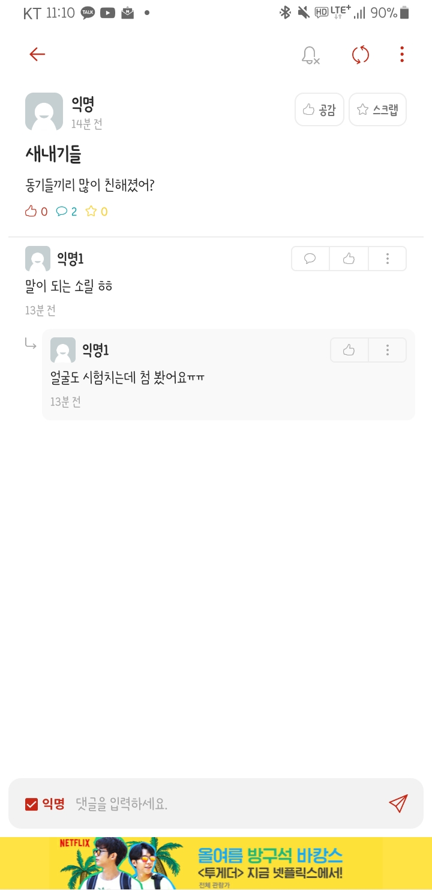
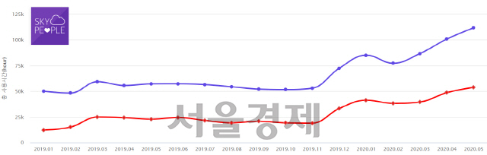
시스템 개요 – 추진 배경
1학기가 끝났지만 어색한 새내기들
데이팅 어플의 사용자 증가

Slide 5
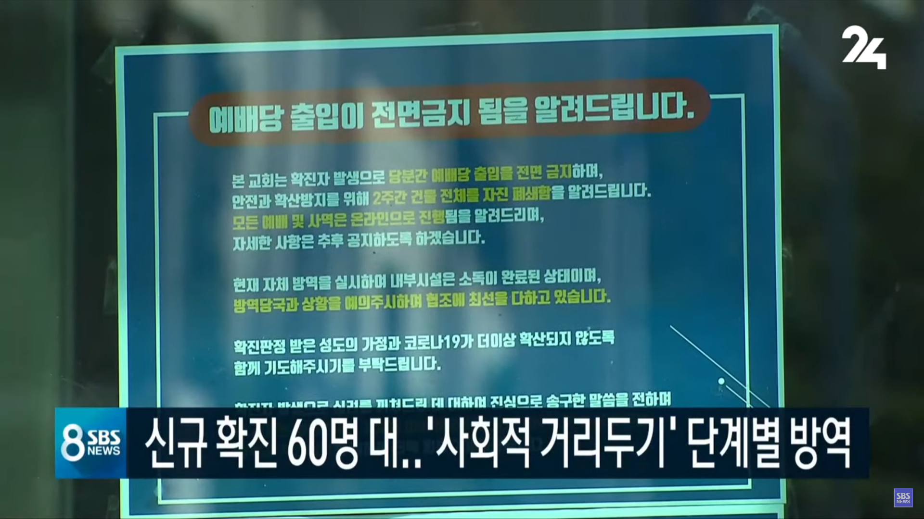

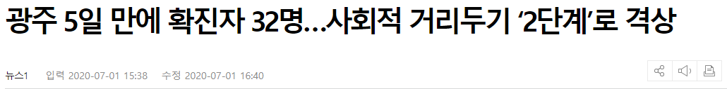
시스템 개요 – 추진 배경
코로나 19가 불러온 사회적·생활 속 거리두기로 인한 새로운 만남의 어려움

Slide 6




시스템 개요 – 주요 기능
KNULUV
다양한 사람들과 만남의 기회 제공
사용자 위치 등록
다른 사용자 정보 확인
실시간 채팅

Slide 7




시스템 개요 – 사용 도구
Eclipse
Firebase
GitHub Desktop
Bootstrap

Slide 8
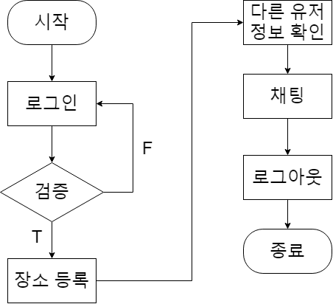
시스템 개요 – System Flow

Slide 9
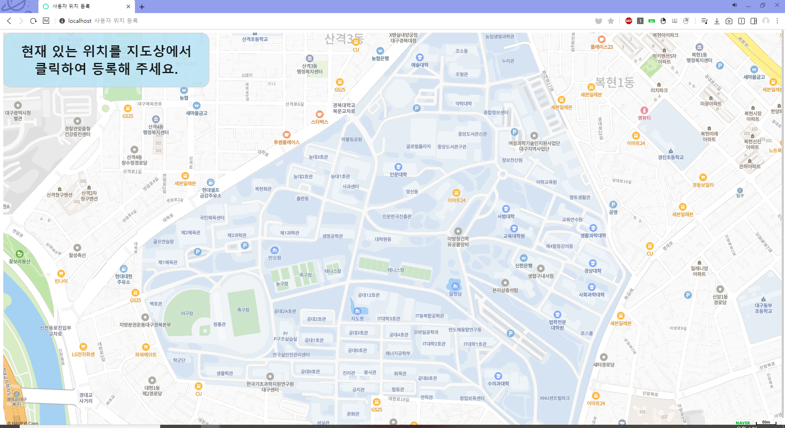
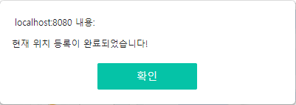
기능 – 사용자 위치 등록

Slide 10
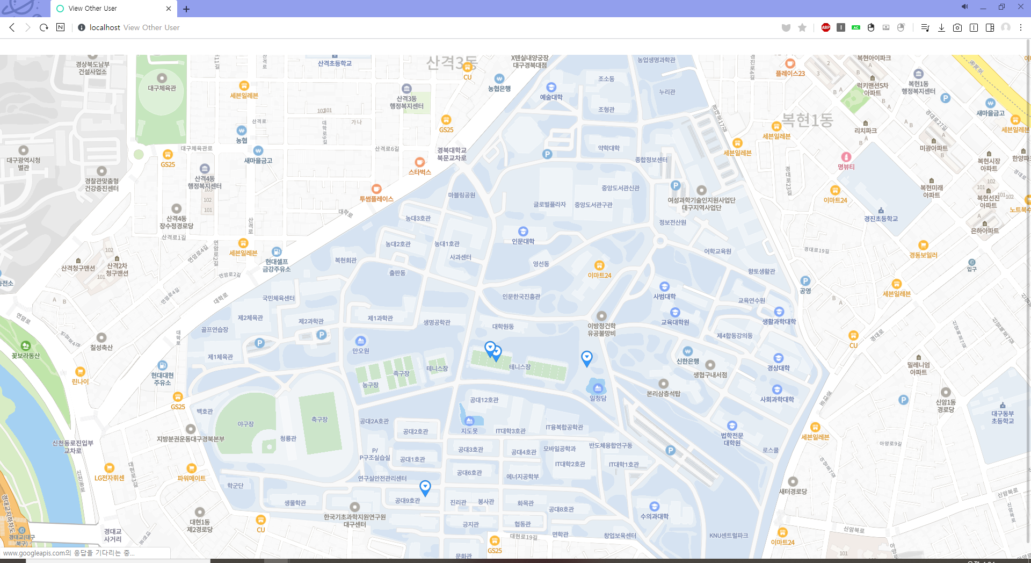
기능 – 다른 사용자 위치 확인

Slide 11
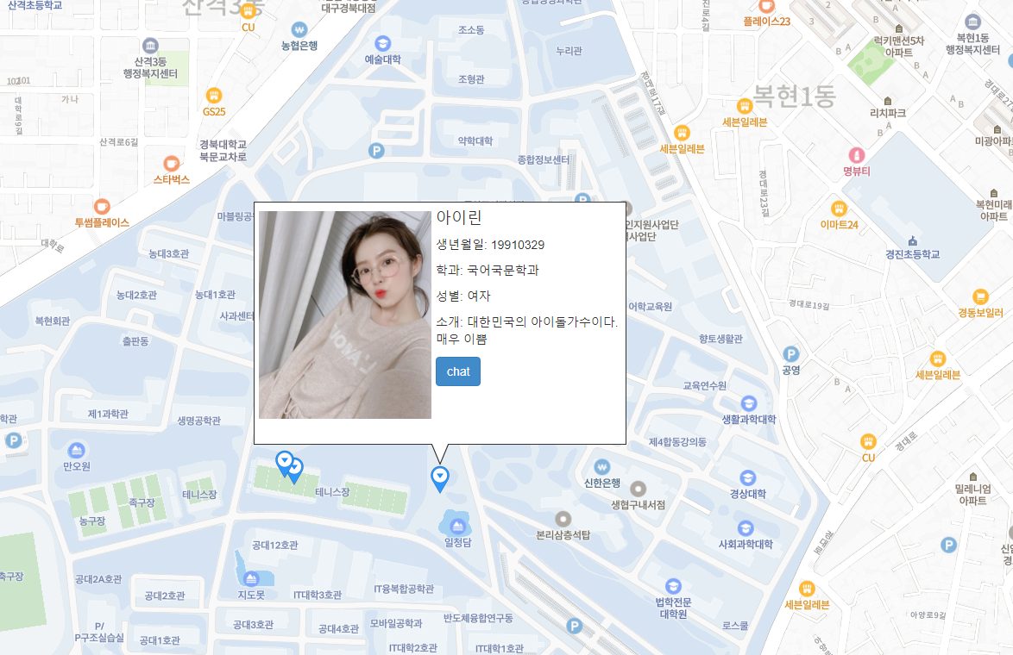
기능 – 다른 사용자 정보 확인

Slide 12
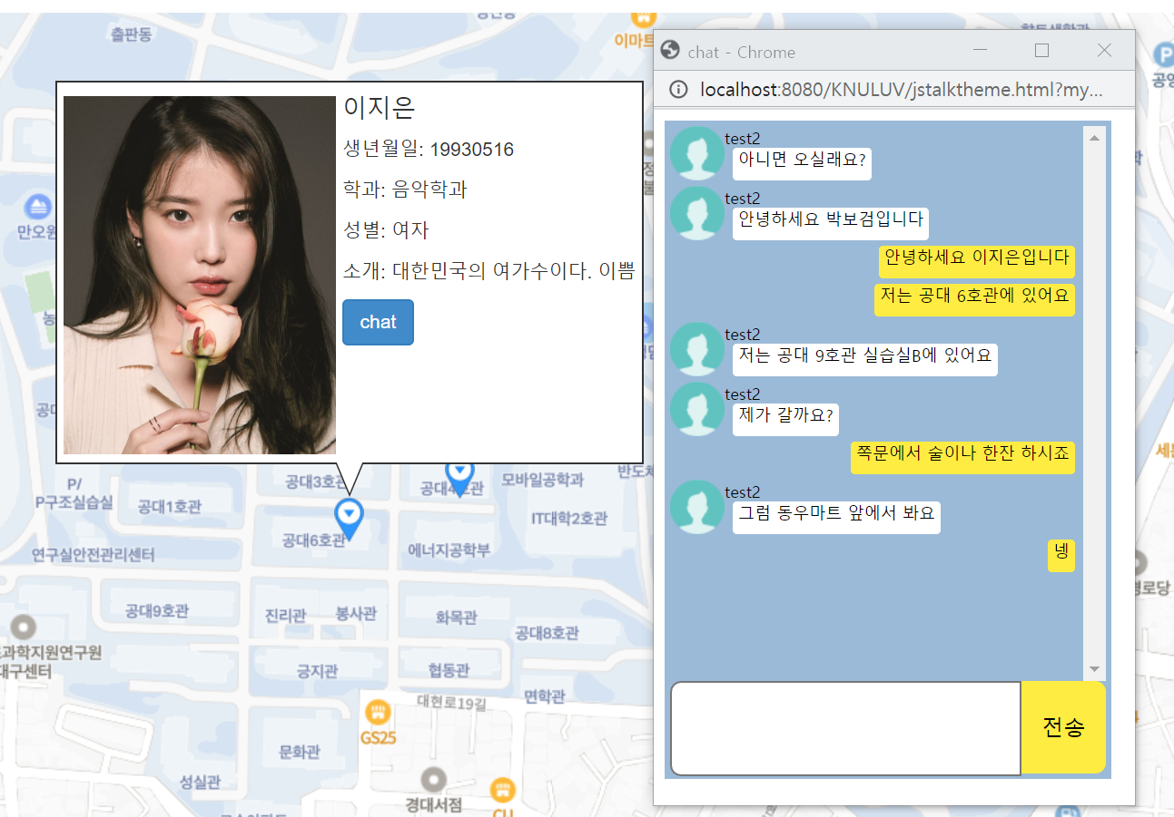
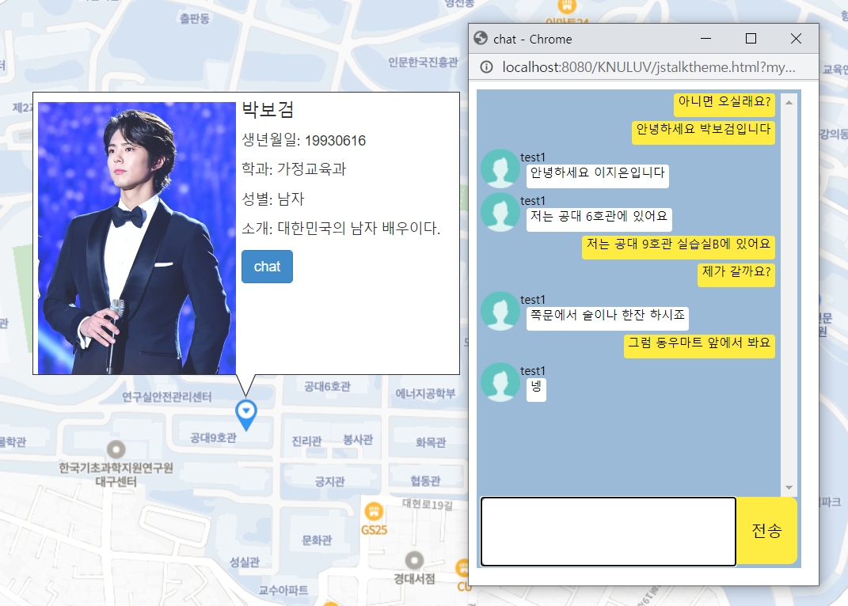
기능 – 채팅

Slide 13
감사합니다.
귀여운 하트 PPT

